Slide 1

(4)
الباب الأول: كَيْفَ نَتَعَامَلُ مَعَ القُرْآنِ العَظِيمِ
الفصل الثاني: تلاوة القرآن وسماعه
Dr. Ehab Atta

Slide 2
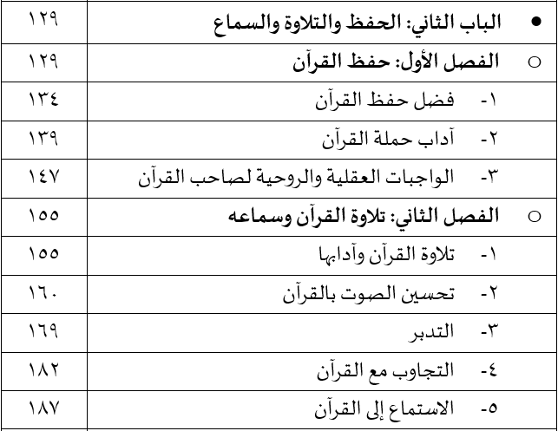

Slide 3
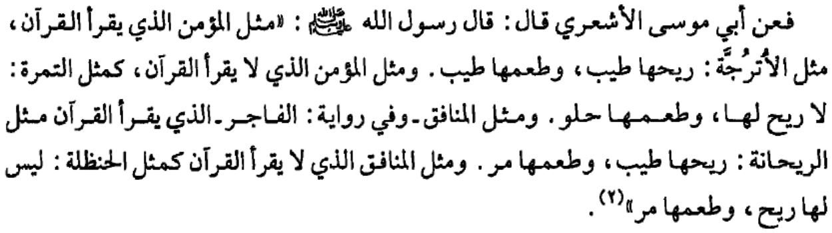
ص157

Slide 5
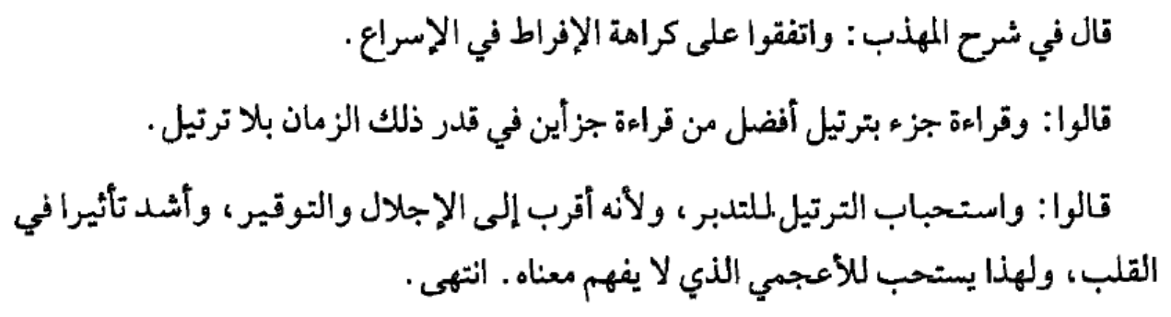
ص160

Slide 7
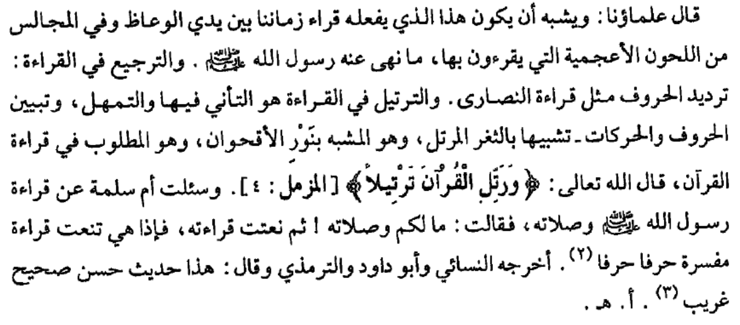
ص166

Slide 9
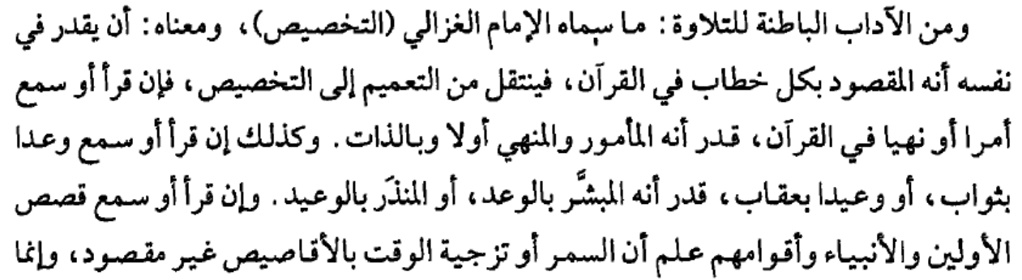
ص177

Slide 11
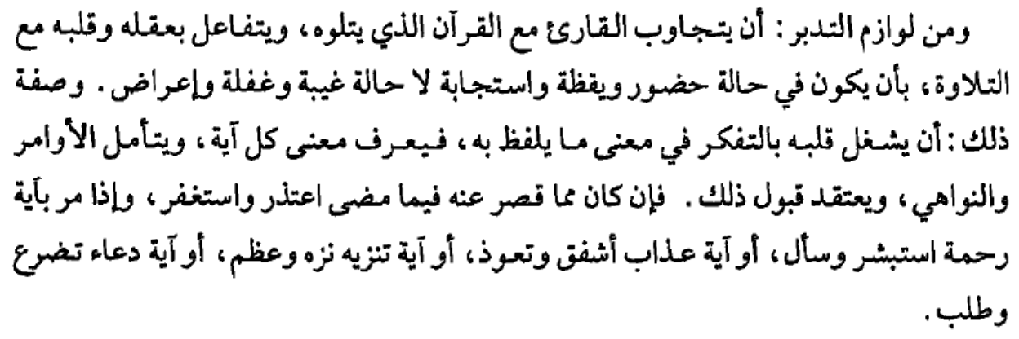
ص182

Slide 13
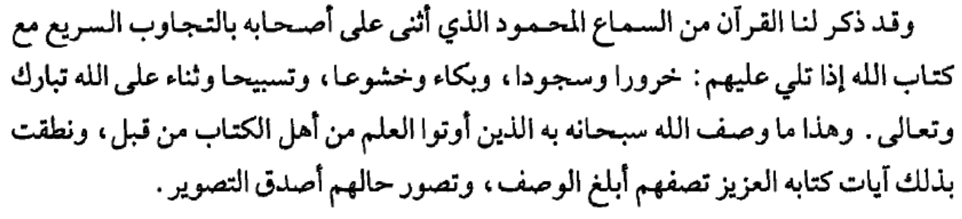
ص189

Slide 14


